Slide 1
¡Buenos dÍas!
Escribe la siguiente:
La fecha
Tu nombre
El Hazlo: (Contesta en una oración completa, no tienes que copiar la pregunta)
¿Cómo pasaste las últimas semanas de las vacaciones?
¿Qué es lo que más esperas de la clase de AP español?
¿Qué es lo que más te asusta de la clase?

Slide 2
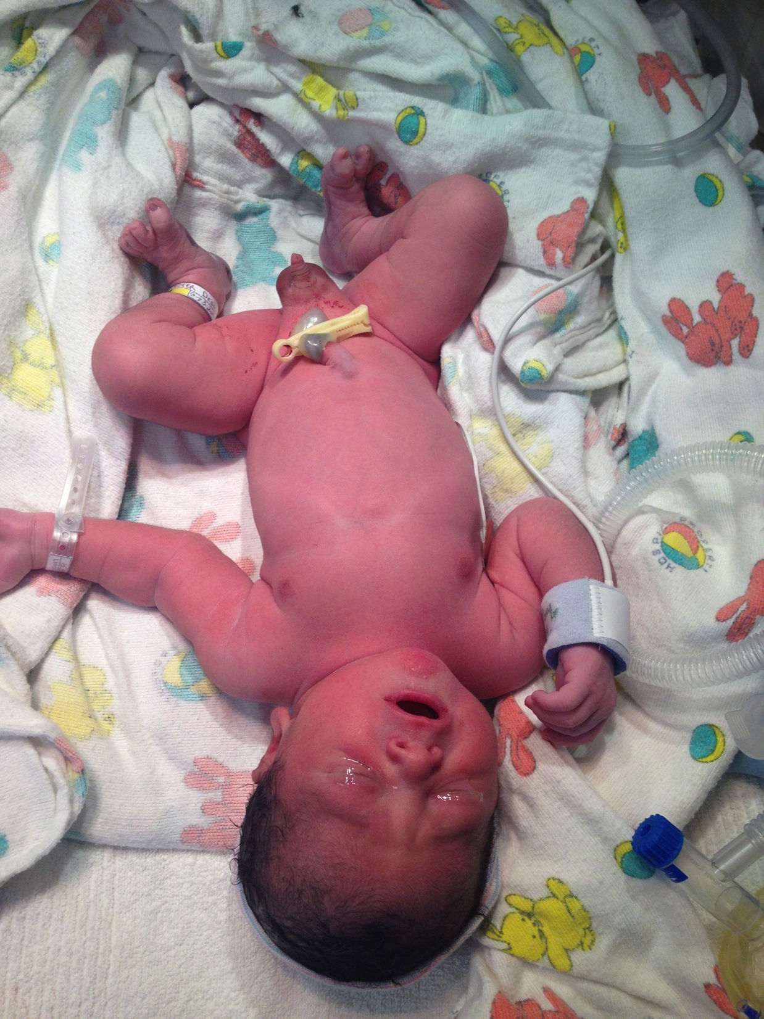
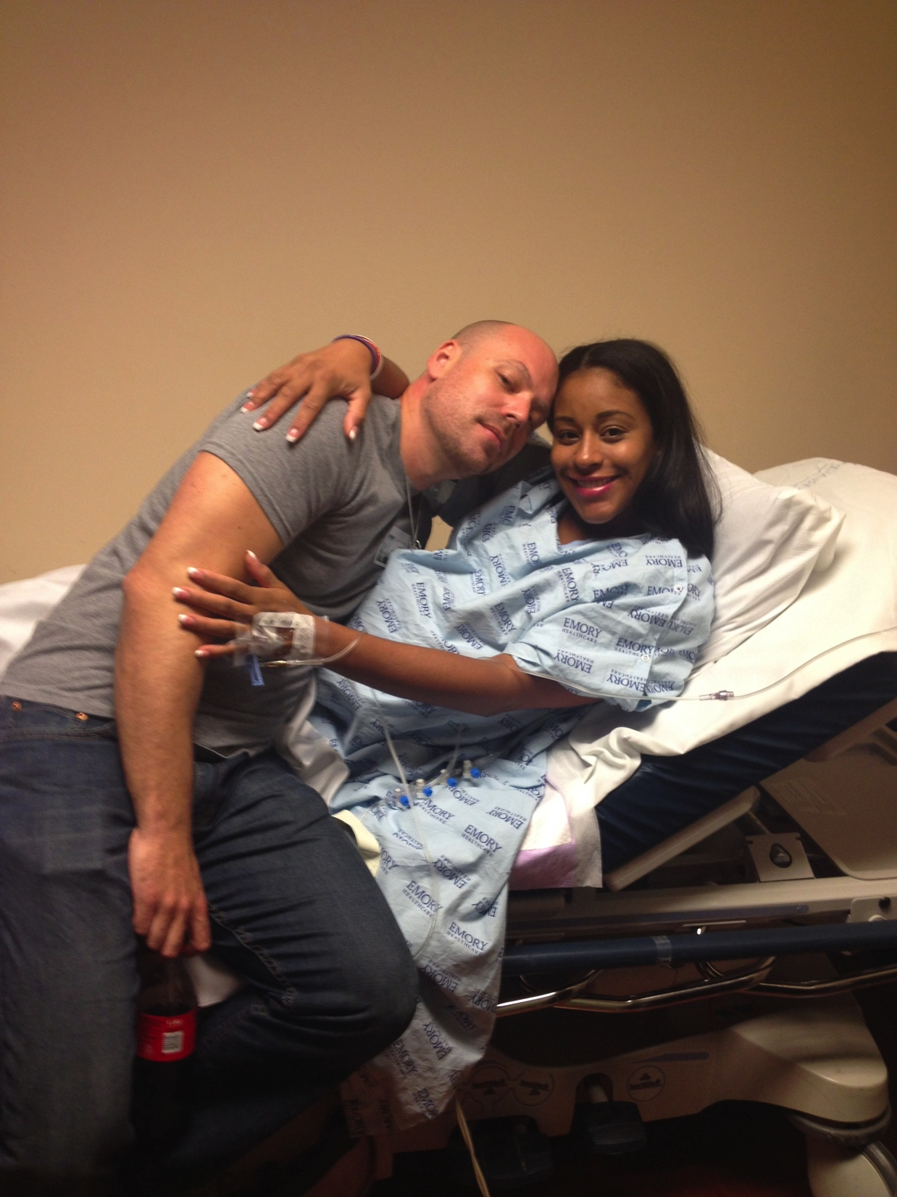
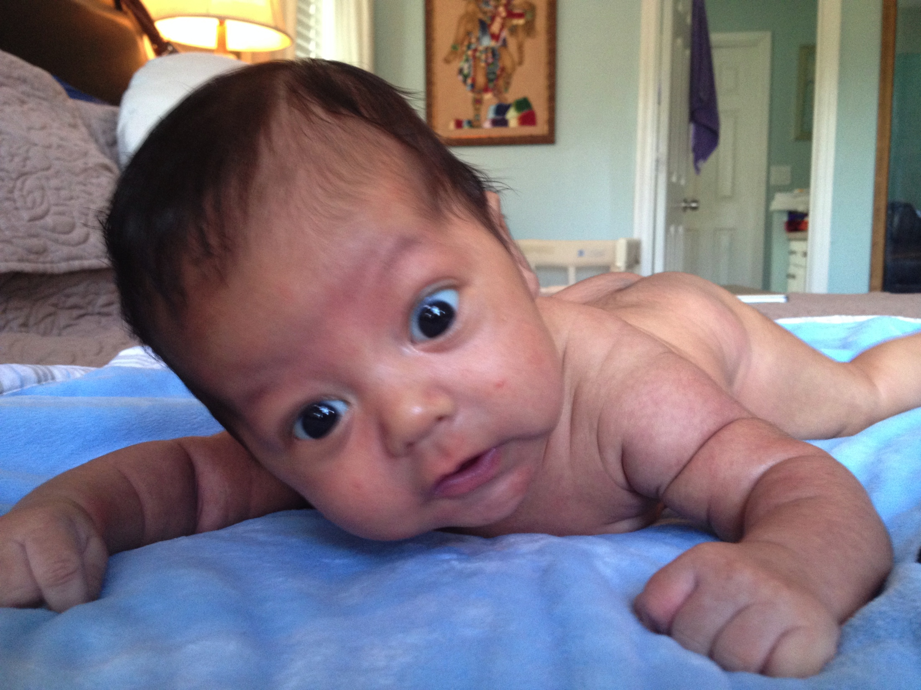
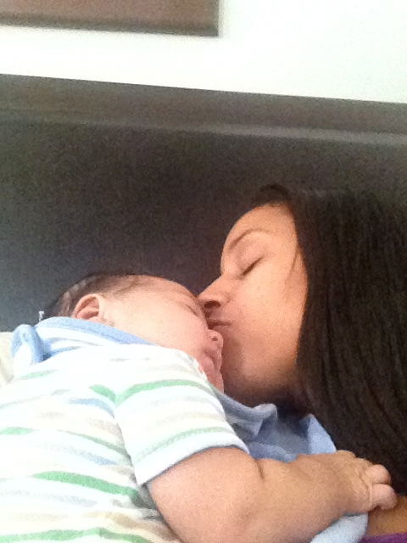
El verano de la Señorita…

Slide 3
El verano del Señor…

Slide 4
Metas:
Describir y explicar las expectativas de AP español para entender lo necesario para lograr éxito.
Conjugar y usar verbos en el tiempo pretérito para describir acciones acabadas
Horario:
Hazlo
Expectativas
El examen de AP
El tiempo pretérito
Una invasión musical

Slide 5
Tarea
Para mañana:
Preguntas de la entrevista (por lo menos diez) y el nombre de tu compañero/a/
Manual de actividades páginas 4 y 5, actividades 1-7 y 1-8.
Para el viernes, el 8 de agosto:
PRUEBA
Estudiar el vocabulario para las modas (página 5 de conexiones) y el cuerpo humano (página 270 de AP)- ¡PRUEBA!
Proyecto de la entrevista

